Slide 1
Текущие активности BBC R&D
С. Доронин, Ф. Дубинин, А. Дуров, А. Захаров, К. Тертышная, Д. Шафикова
01.04.2025

Slide 2
Текущие работы
Схема питания и съёма сигнала для SiPM на общей плате для 8-тайлового прототипа
Зависимость амплитуды и дисперсии сигнала тайлов от длины волокна и числа витков
Потери света в прозрачном оптоволокне
Потери света на стыке
Восьмитайловый телескоп
Исследование однородности каналов FERS-5200

Slide 3
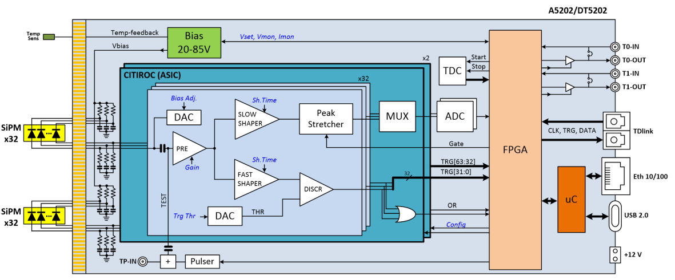
Схема канала FERS-5200
Генератор:
10 нс прямоугольный
1 В
Аттенюатор:
последовательное уменьшение с шагом 1 дБ

Slide 4
Калибровочные кривые по трем точкам
Коэффициент k отвечает за преобразование входного напряжения в цифровой код.
Коэффициент b показывает точку пересечения прямой с осью y и определяет значение пьедестала в канале.

Slide 5
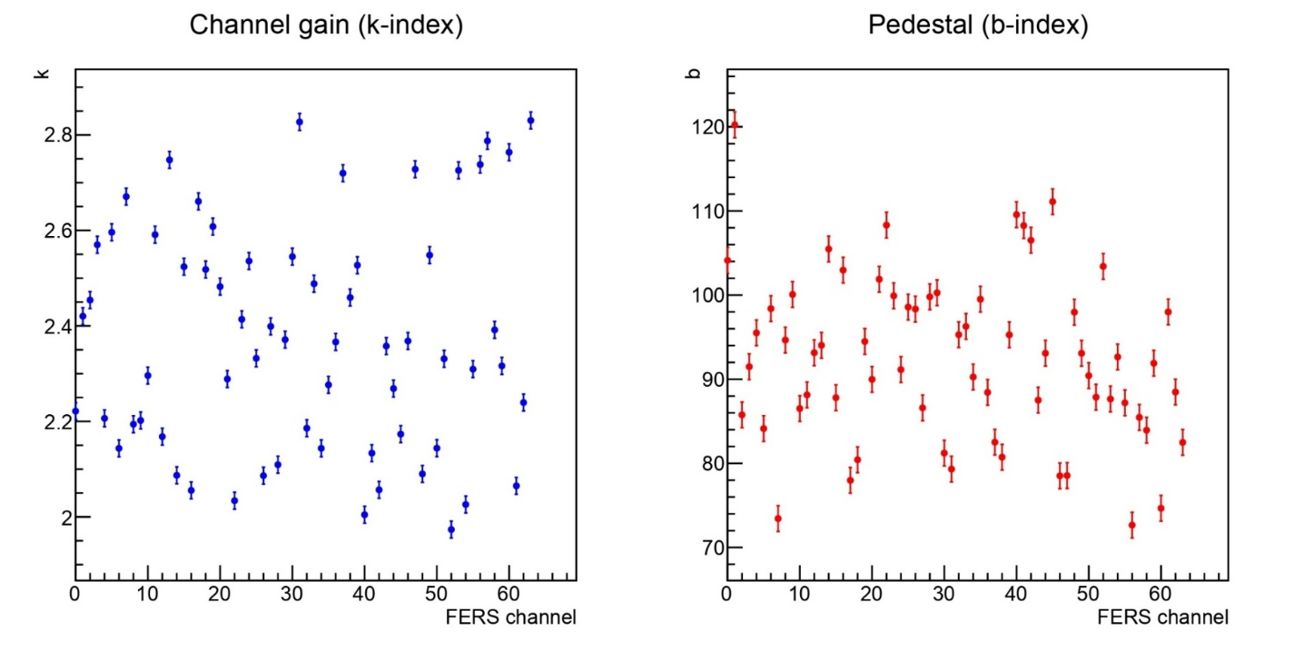
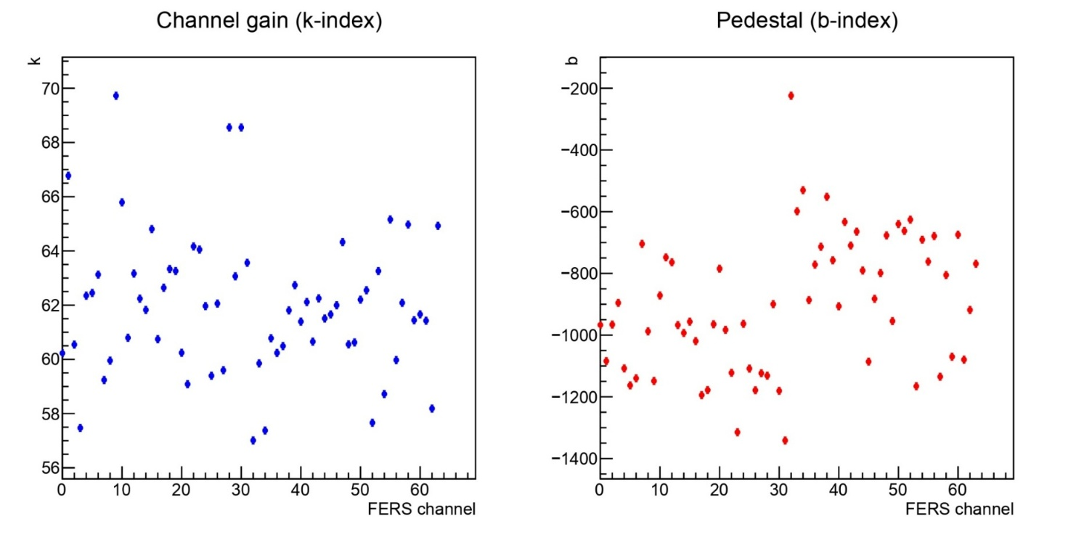
Параметры линейной аппроксимации
LG
HG
Характеристики каналов при K_{HG} = K_{LG} = 1, p = 100
Режим усиления | High Gain (HG) | Low Gain (LG)
СКО коэффициента k | 2,6 | 0,2
Коэффициент b (пьедестал) | -902,6 | 96,8
СКО коэффициента b | 217,6 | 9,8

Slide 6
Калибровочные кривые для первого канала

Slide 7
Спасибо за внимание

Slide 8
Backup slides

Slide 9
Схема канала Citiroc1a

